Slide 1
Tendencias y desafíos del conocimiento y la educación en pandemia Covid 19
HPG- 2021

Slide 2
Objetivos
Presentar un breve panorama de las agendas de la investigación.
Explorar las transformaciones y desafíos en el plano del conocimiento.
Introducir algunos de los principales debates en el plano de la educación.
Analizar algunos de los principales debates en el plano de la educación superior.

Slide 3
Agendas de investigation
Papel de los Estados, políticas pública (educativas) y bienes públicos/comunes
Problemas de gobernanza entre lo nacional, provincial y local
Reconfiguración de las relaciones internacionales y de los bloques regionales
Seguimiento de garantía de derechos ampliados.
Movimientos y posicionamientos de actores ante modalidades de continuidad educativa.
Incidencia en las sociedades de la pospandemia.
Tecnologías digitales en la investigación social.

Slide 4
El conocimiento abierto, colaborativo y participativo más estratégico que nunca
Ciencia abierta
Ciencia colaborativa y abierta
Fuentes: https://en.unesco.org/sites/default/files/open_science_brochure_sp.pdf ; https://ocsdnet.org/wp-content/uploads/2015/04/Manifesto-Infographic-Spanish-1.pdf

Slide 5
Panorama de las políticas educativas regionales

Slide 6
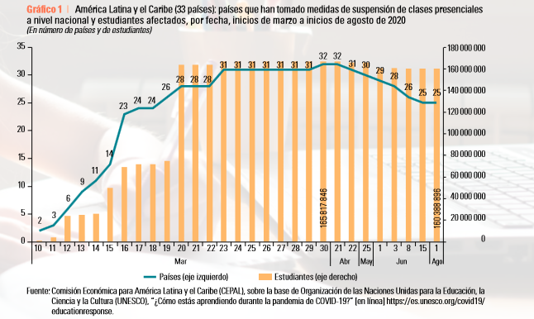

Slide 7
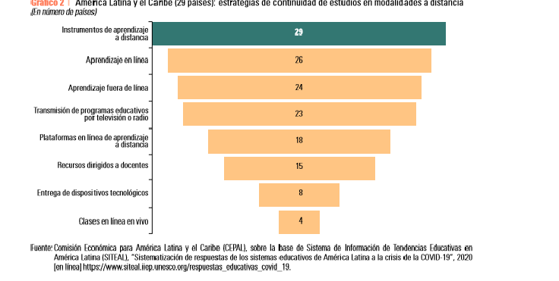

Slide 8
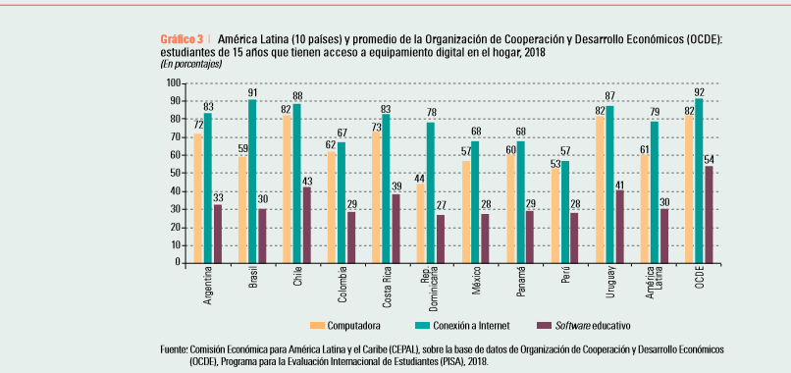

Slide 9
Marchas y contramarchas del derecho a la educación y su carácter público y social en América Latina
Continuidad educativa presencial y/o virtual. Repensar perspectivas pedagógicas, dispositivos evaluación, lineamientos curriculares y experiencias de enseñanza y aprendizaje.
Derecho a la educación con presencialidad segura, virtualidad y/modelo híbrido
Brecha digital que afecta tanto a docentes como a estudiantes. Hasta 46% de la niñez en edad escolar y un 42% de los menores de 25 años no tienen conexión a internet y dos tercios de los países “no alcanzan los requerimientos de velocidad de descarga necesarios para desarrollar soluciones digitales” (CEPAL, 2020).
Necesidad de un Plan Nacional de Conectividad. Internet como derecho humano y servicio universal.
Desarrollo de tecnologías de la información y tecnología educativa con carácter público, gestionado por el Estado, con enfoque de integración regional y la colaboración latinoamericana, con la participación de docentes y en colaboración con las universidades públicas.
Avanzar en políticas de seguridad y privacidad en la tecnología educativa para la protección de datos.

Slide 10
Educación superior
La pandemia de COVID-19: medidas de confinamiento y el cierre de las instituciones de educación superior.
Boom de la educación a distancia, la evaluación de los aprendizajes transmitidos, la reconfiguración de la profesión docente y las disrupciones en las relaciones pedagógicas. La problemática de los primeros años.
Políticas de cuidados y poblaciones más vulnerables: mujeres y estudiantes primeros y últimos años.

Slide 11
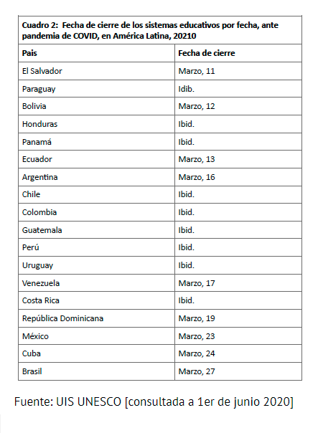

Slide 12
Internacionalización
Disminución intercambios o un aplazamiento en sus fechas de inicios.
Distanciarse del paradigma tradicional de internacionalización, equivalente a la movilidad estudiantil, y recentrar sus esfuerzos en el intercambio y la co-producción de saberes. Rediseñar sus estrategias de cooperación internacional (de cariz endógeno y regional).
En relación a la protección de los estudiantes internacionales. En abril 2020, el IESALC, conjuntamente con la OEI, señaló que era preciso intercambiar prácticas orientadas a “compartir recursos y soluciones tecnológicas y dar mejor cobertura jurídica internacional a la movilidad académica” (UNESCO-IESALC, 2020, p. 40).

Slide 13
Escenario y debates: una agenda educativa ampliada y urgente
¿Qué sociedad y educación emerge en el scenario de pospandemia?
Revertir desigualdades y brechas digitales.
Revertir privatización y mercantilización de la ES.
Inversión infraestructuras públicas, acceso a bienes educativos abiertos y ampliar conectividad
Fortalecer acceso, permanencia y egreso de estudiantes en los nuevos entornos educativos híbridos
Mejorar condiciones laborales en el ámbito universitario.
Estimular y favorecer la producción y circulación de conocimiento e intercambios de carácter público, abierto y participativo en la region

Slide 14
Bibliografía y fuentes
BABINI, D. y ROVELLI, L (2020). Tendencias en las políticas científicas recientes de ciencia y acceso abierto en Iberoamérica. Fundación Carolina. CLACSO. Disponible en
:
DIDOU, S. (2020) Internacionalización de la educación superior y riesgo sanitario en América Latina: ¿reconfiguración o descomposición? En Revsita Pensamiento Universitario, N19, en línea: http://www.pensamientouniversitario.com.ar/index.php/2020/04/21/articulo-1-19/
DI PIERO, E. y MIÑO CHIAPPINO, J. (2020) Pandemia, desigualdad y educación en Argentina: un estudio de las propuestas a nivel subnacional, CALAS México.
CASANOVA, H., AGUILAR, J., ÁLVAREZ, F., AMADOR, R., BARRÓN, C., BRAVO, M.T, ZABBALGOITIA, M. (2020). Educación y pandemia: una visión académica. UNAM, ISSUE. Selección. https://www.iisue.unam.mx/nosotros/covid/educacion-y-pandemia
Internacional de la Educación, La educación en tiempo de pandemia (2021). https://docs.google.com/document/d/1xBr7s-23vXWnGBTNqIjrjG3w8aWZ-voWzDIiU653kPI/edit
CEPAL-UNESCO (2020). La educación en tiempos de la pandemia de COVID-19. Disponible en: https://repositorio.cepal.org/bitstream/handle/11362/4590
UNESCO (2020) Respuesta educativa de la UNESCO alCOVID-19 Notas temáticas del Sector de Educación. Disponible en: https://unesdoc.unesco.org/ark:/48223/pf0000374128_spa/PDF/374128spa.pdf.multi
Recursos audiovisuales
Di Piero, E. y Miño Chiappino, J. (2020) Pandemia, desigualdad y educación en Argentina: un estudio de las propuestas a nivel subnacional", SAIE. Disponible en: https://www.youtube.com/watch?v=rFO2VctbvFM
Pierella, M. Paula, Borgobello, A. Brun, L. (2020). "Empezar la universidad en tiempos de aislamiento social, preventivo y obligatorio. Estudiantes de primer y segundo año y sus experiencias en torno a la virtualidad". Disponible en: https://www.youtube.com/watch?v=Zf1tuRqmuc0
https://www.clacso.org/wp-content/uploads/2020/12/Ciencia-Abierta-1.pdf

